Slide 1

RC CAR WITH COMPUTER VISION
ΠΑΝΕΠΙΣΤΗΜΙΟ ΔΥΤΙΚΗΣ ΑΤΤΙΚΗΣ
ΒΑΛΒΗΣ ΑΝΔΡΕΑΣ

Slide 2
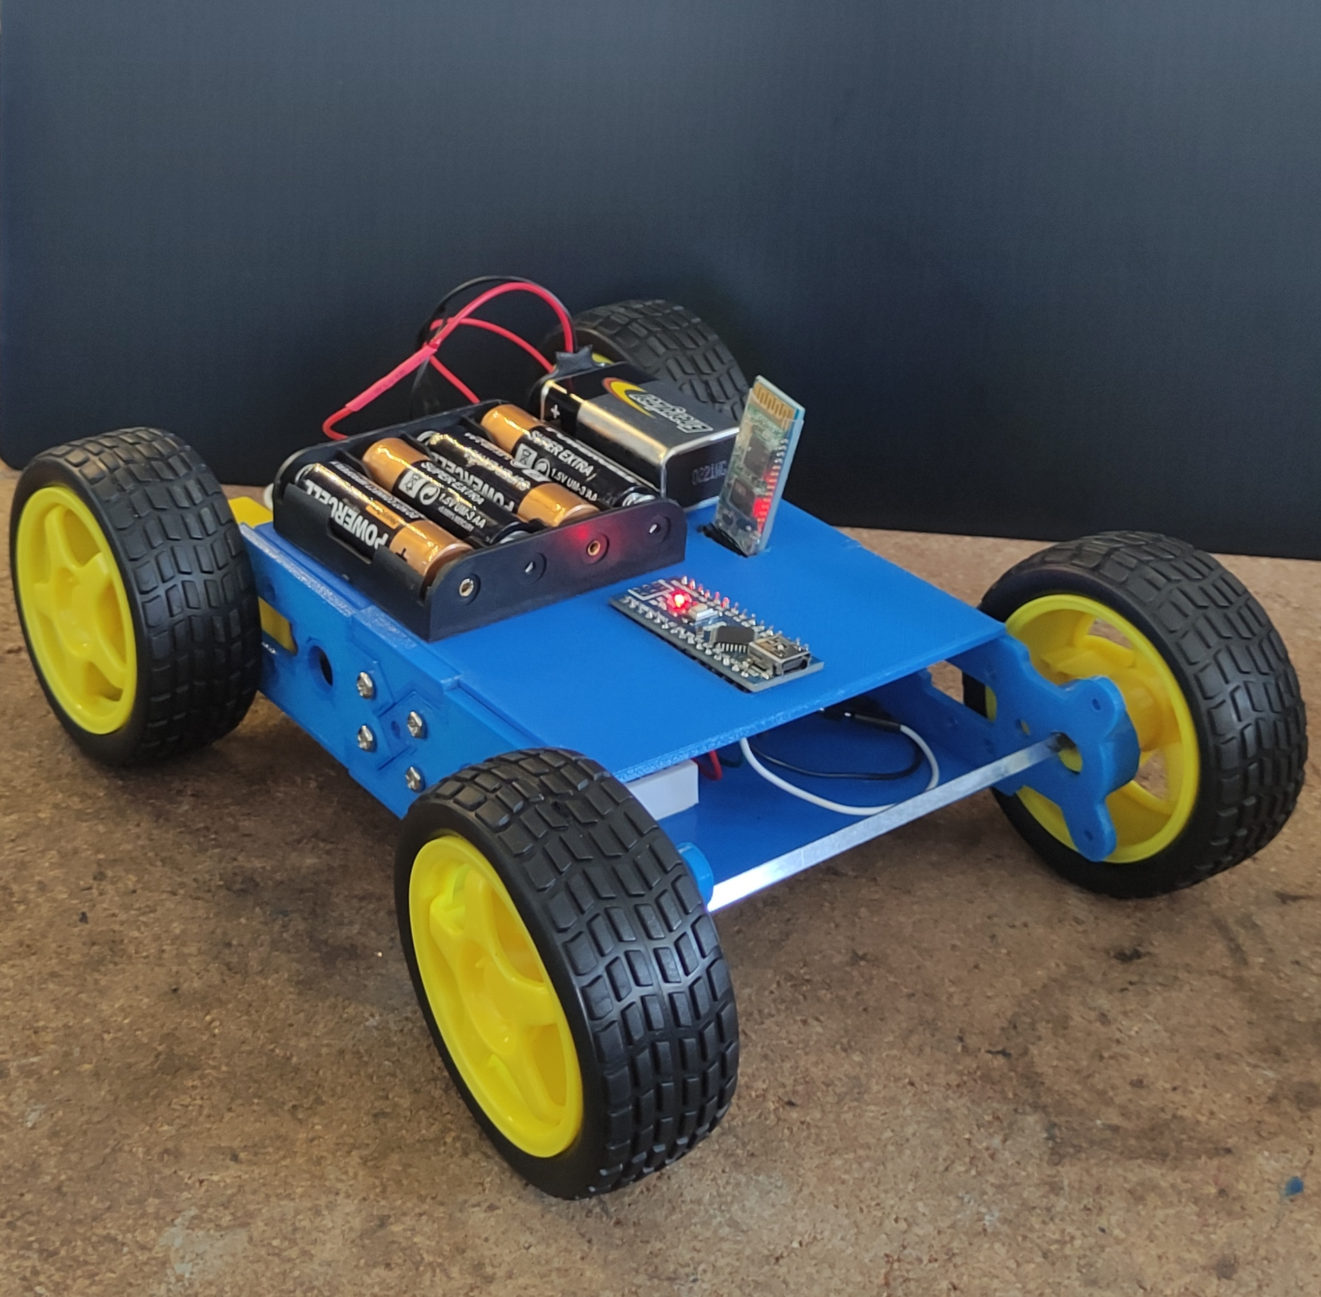


Το project
Ανήκει στα κινούμενα ρομπότ με τηλεχειρισμό
Συνδυάζει python και arduino
Έχει επικοινωνία με πρωτόκολλο Bluetooth
Λειτουργεί αυτόνομα με μπαταρίες
Προορίζεται για ψυχαγωγία

Slide 3
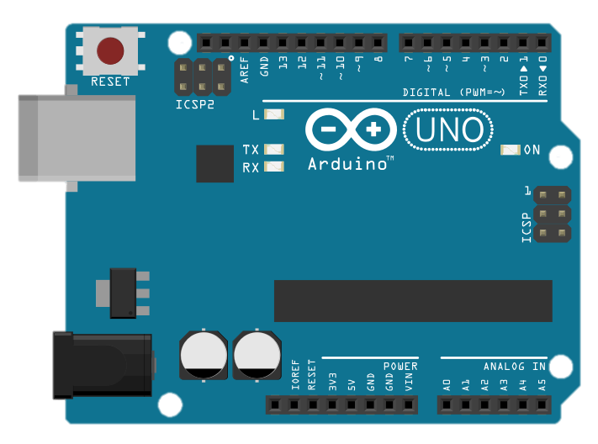
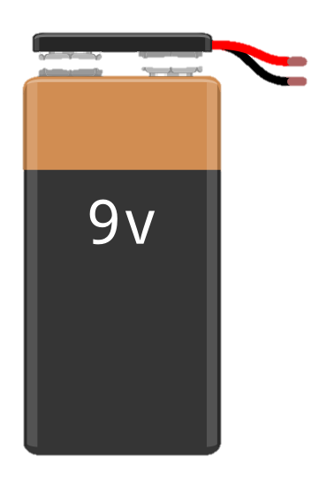
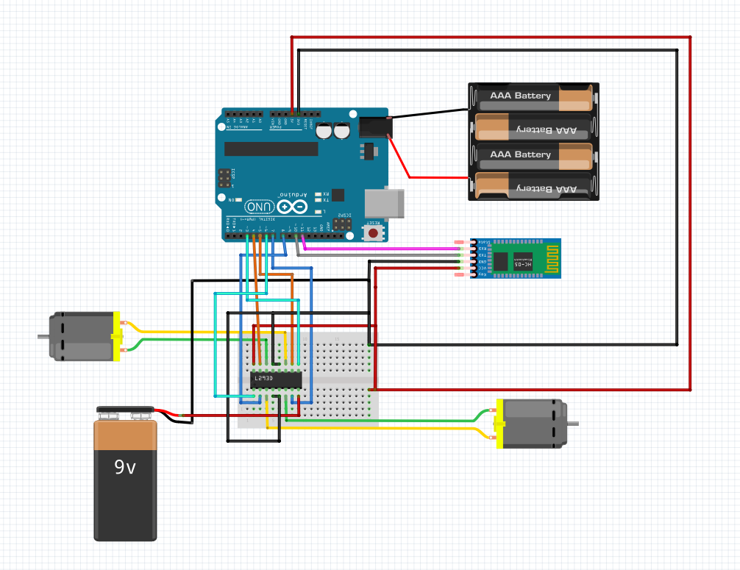
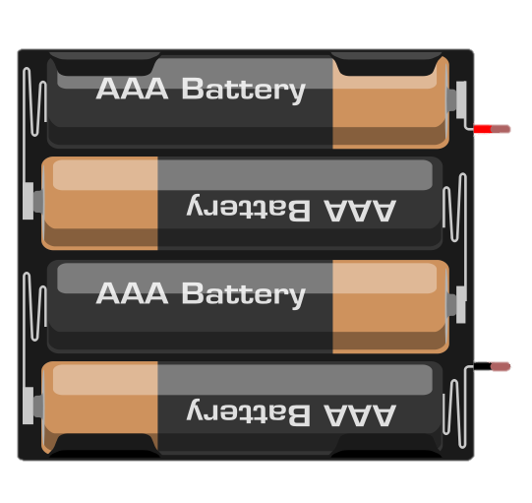
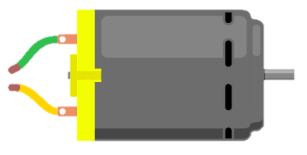
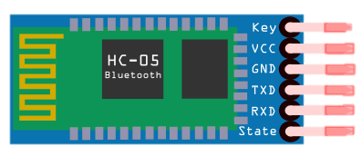
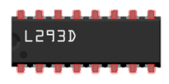
Συνδεσμολογία
Arduino uno ⇒ Μικροεπεξεργαστής
Μπαταρία 9 V
HC - 05⇒ Bluetooth module
L293D ⇒ Motor driver IC
DC Motor (X2)⇒ Κίνηση τροχών
Μπαταρία 4 Χ 1,5 V

Slide 4
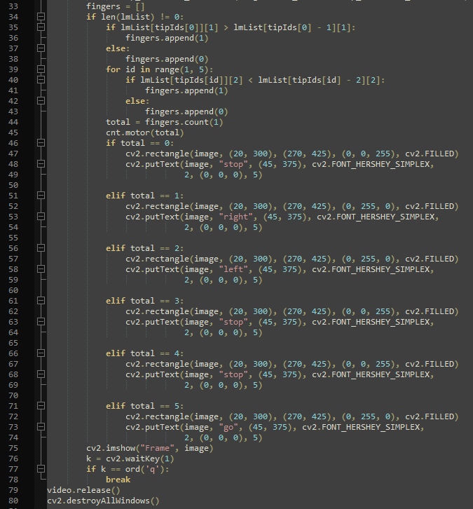
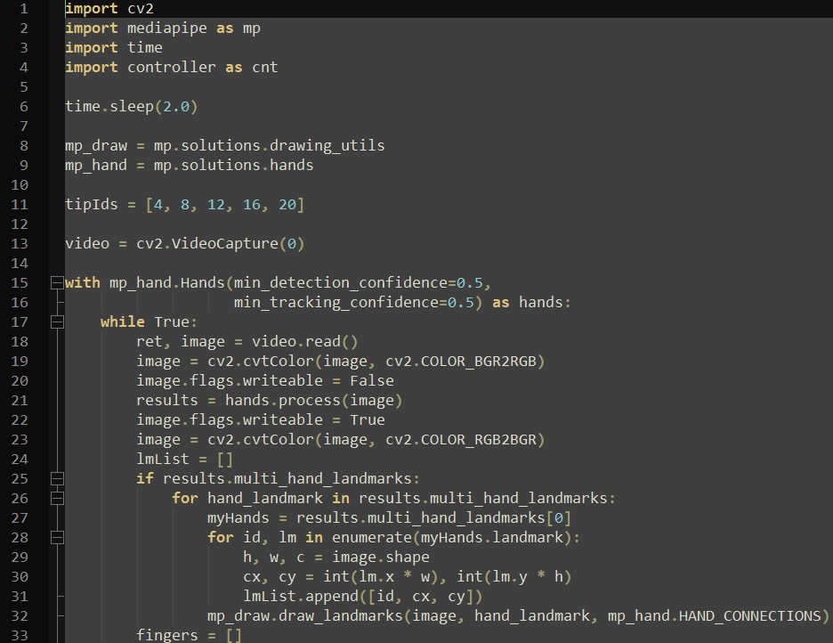
python

Slide 5
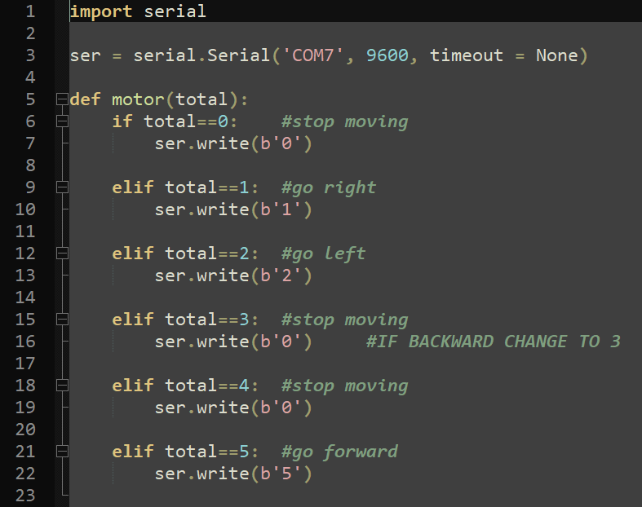
python

Slide 6
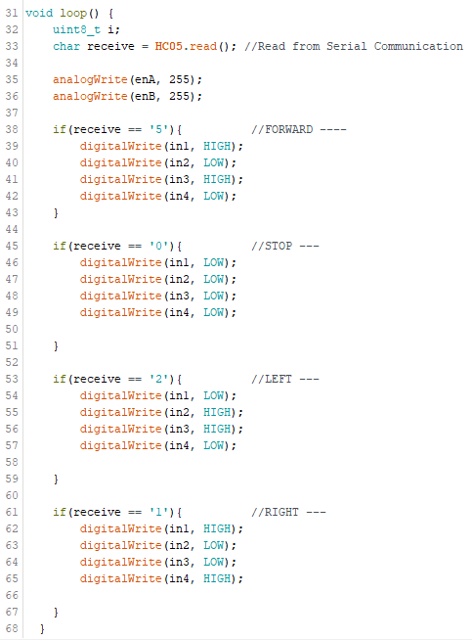
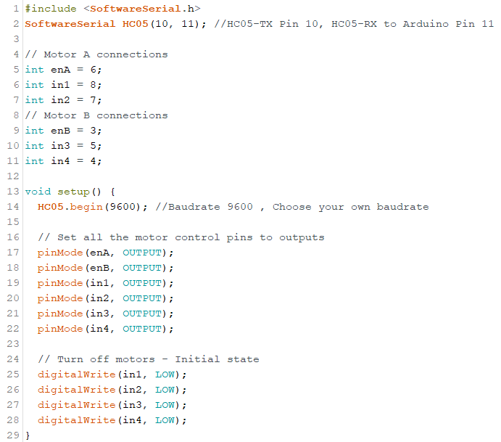
arduino
Λήψη σήματος από Bluetooth module HC-05
Ορισμός των μοτέρ σε πλήρη ταχύτητα
Ανάλογα το με το σήμα που λήφθηκε, ορίζεται η κατάσταση των μοτέρ σε on / off
Αρχικοποίηση βιβλιοθήκης “SoftwareSerial” και δήλωση μεταβλητών
Ορισμός baudrate και των μεταβλητών για τα dc motors ως εξόδους
Ορισμός αρχικής κατάστασης των μοτέρ : off

Slide 7
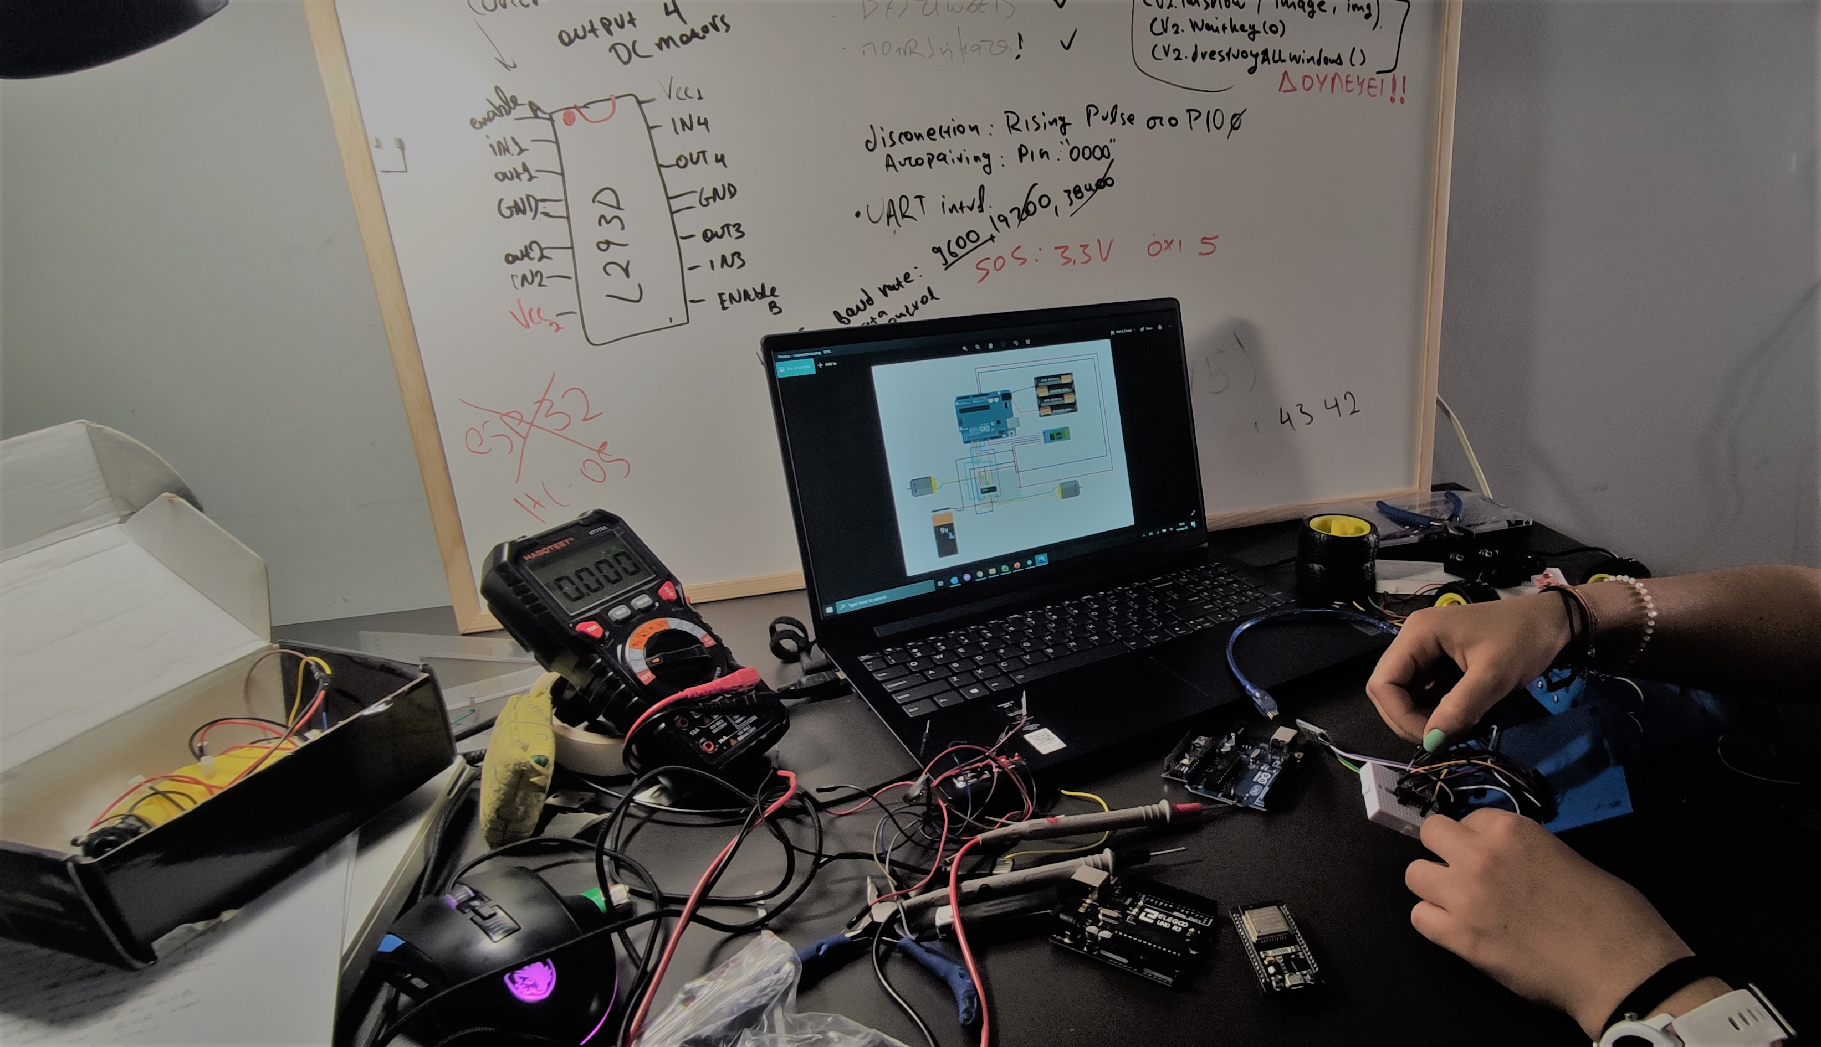
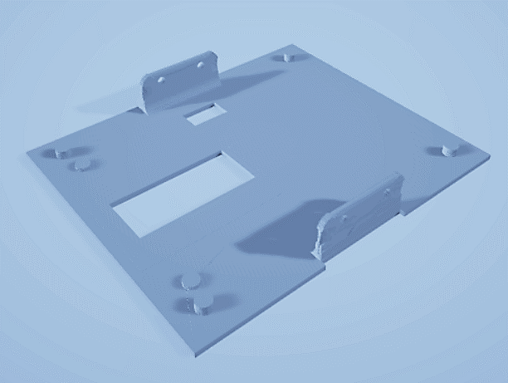
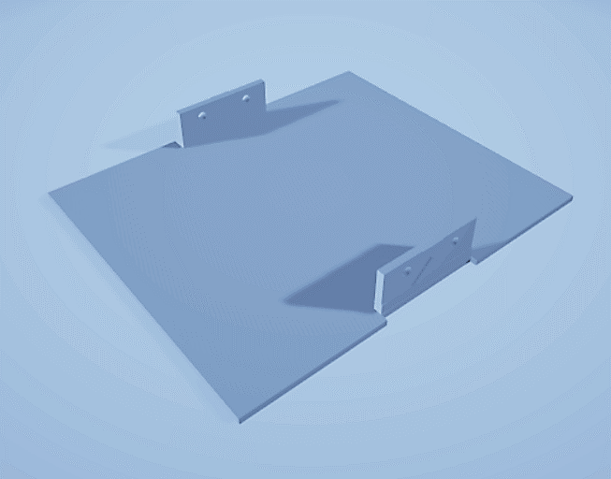
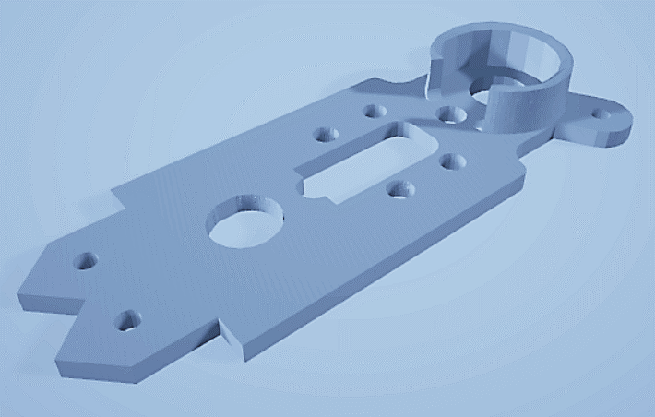
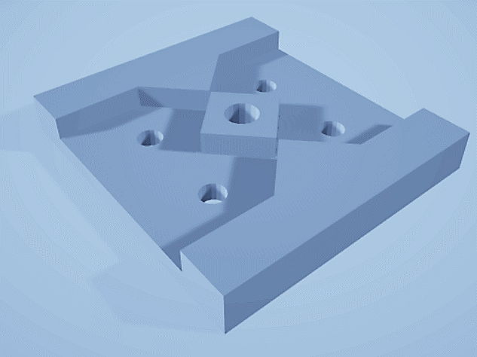
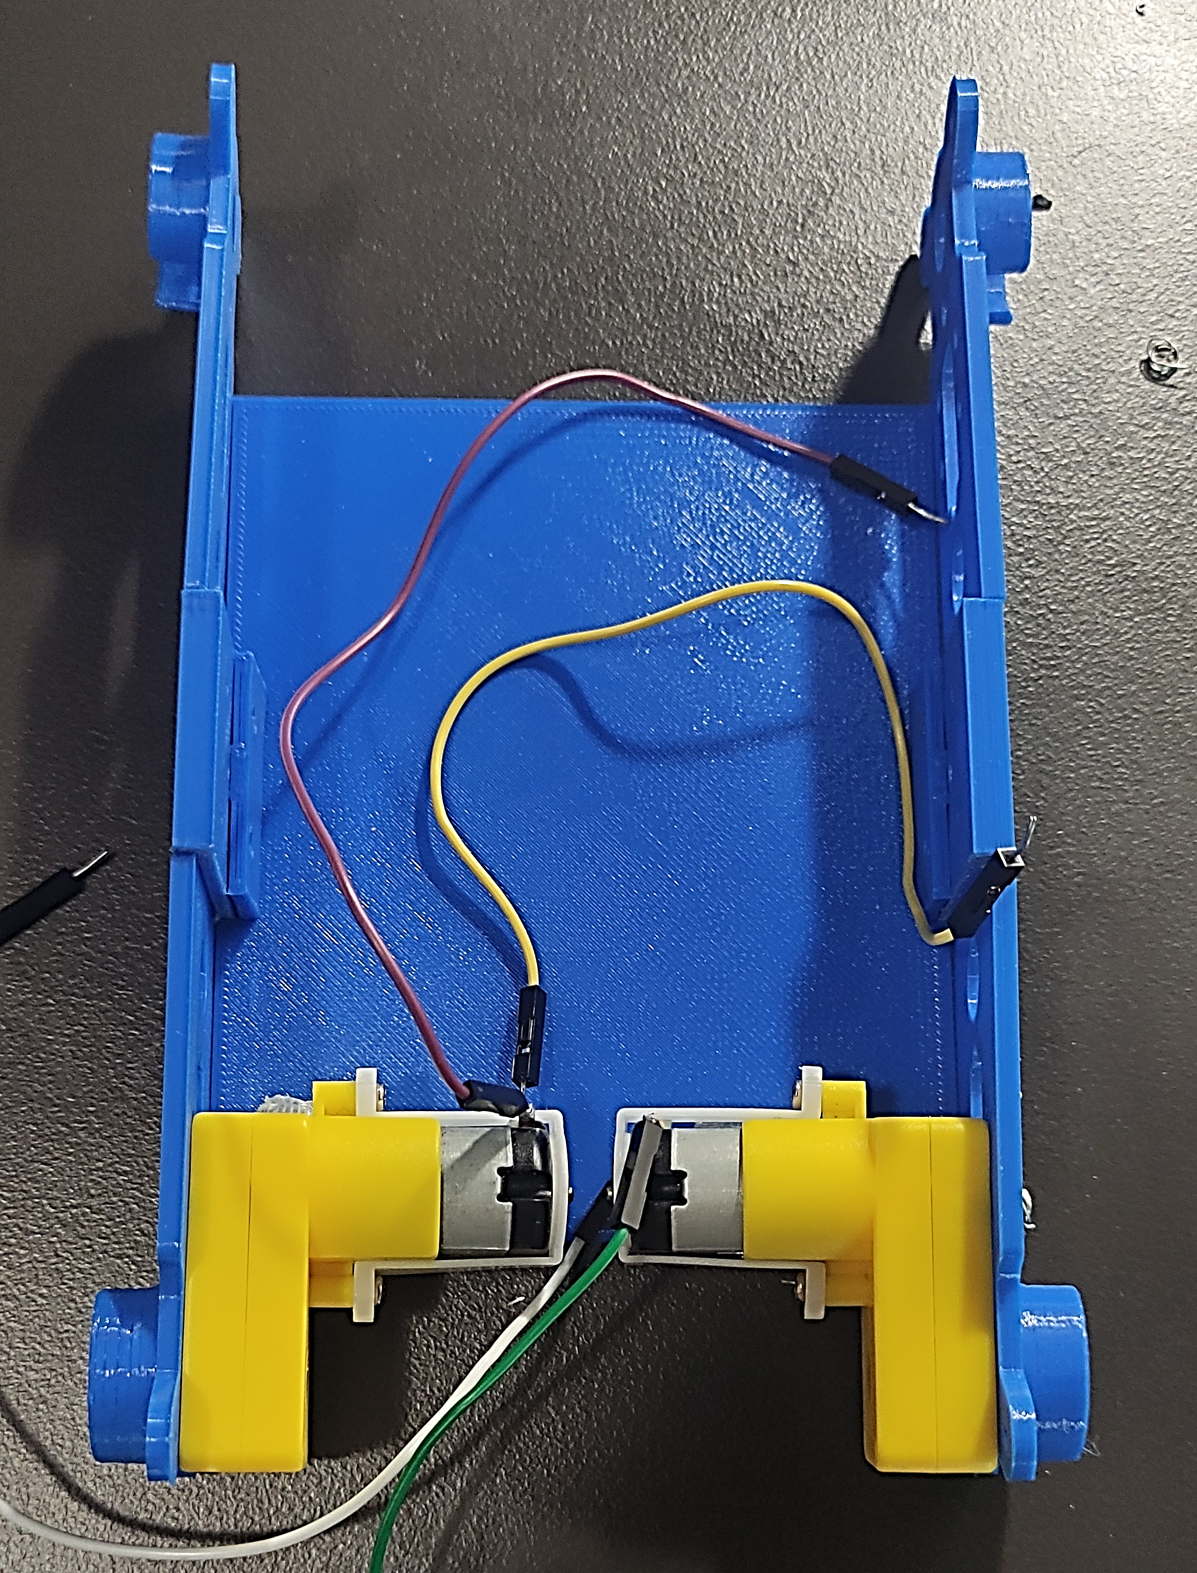
3D Print - Συναρμολόγηση

Slide 8
Τελικό
Κόστος : 30€
Χρόνος : 3 εβδομάδες
(video)

Slide 9
Προβλήματα Python
ΠΡΟΒΛΗΜΑ
ΛΥΣΗ
Infinity loop στη while()
Failed image processing
Run time processing
Παράθυρο img_show παραμένει ανοιχτό μετά το κλείσιμο του προγράμματος
Χρήση της waitKey() του cvzone
Μετατροπή BGR ⇒ RGB
Προσθήκη χρονοκαθυστέρησης 2sec
Χρήση της destroyAllWindows του cvzone

Slide 10
Προβλήματα Arduino
ΠΡΟΒΛΗΜΑ
ΛΥΣΗ
Επικοινωνία με Bluetooth module HC – 05 : διαφορετικός κώδικας στο arduino και το script ‘controller’ της python (χρήση του PyFirmata) – πιθανό πρόβλημα στα COMX
Τοποθέτηση shield στο arduino uno : έλλειψη χώρου για τη σύνδεση του HC–05 στα digital pins του arduino uno
Αλλαγή στους κώδικες (χρήση PySerial)
Τοποθέτηση μόνο του ολοκληρωμένου L293D και όχι ολόκληρου του shield

Slide 11
Βελτιώσεις
Κίνηση μέσω χειρονομιών
Αναγνώριση και των δυο χεριών - Το αριστερό χέρι πιάνεται σαν καθρέφτης του δεξιού
Προσθήκη κάμερας ή αισθητήρων στο όχημα
Όταν κλείνει το πρόγραμμα ενώ τα μοτεράκια λειτουργούν, αυτά δε σταματάνε

Slide 12
ΕυχαριστΩ για τον χρονο σας

